Slide 1
Геофизические методы в стратиграфии
Основы стратиграфии (курс лекций)

Slide 2
Сейсмостратиграфический метод
Сейсмостратиграфический метод – метод, основанный на анализе временных сейсмических разрезов. По скоростным параметрам и особенностям сейсмической записи с учетом данных бурения можно судить о возрасте и вещественном составе пород. Т.е. сейсмический разрез интерпретируется в геологический разрез.
Сейсмостратиграфические подразделения — геологические тела, ограниченные по разрезу сейсмометрическими границами. Последние представлены двумя основными типами — сейсмогоризонтами и субстанциональными границами.

Slide 3
Сейсмогоризонт — поверхность формирования латерально устойчивого (когерентного) сейсмического сигнала, отвечающего волне определенного типа (отраженной, преломленной, обменной).
Сейсмогоризонт может соответствовать границам раздела стратиграфических подразделений (изменениям условий осадконакопления) и поверхностям несогласий трансгрессивного, регрессивного или эрозионного характера.
Латеральные изменения волнообразующего интервала геологического разреза (изменение вещественного состава, внутренней структуры и мощности) могут вызвать разветвление или слияние когерентных сейсмических сигналов и соответствующих им сейсмогоризонтов.

Slide 4
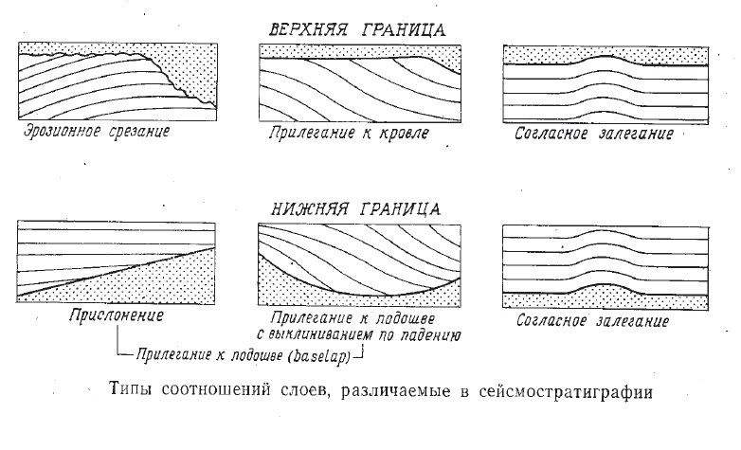

Slide 5
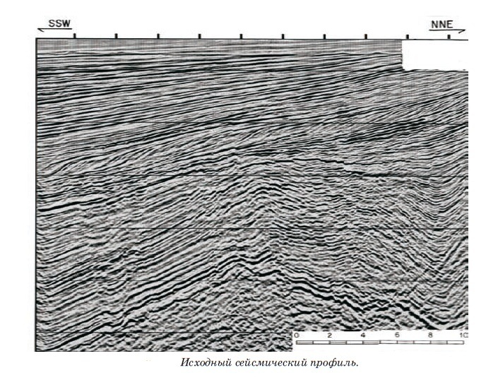

Slide 6
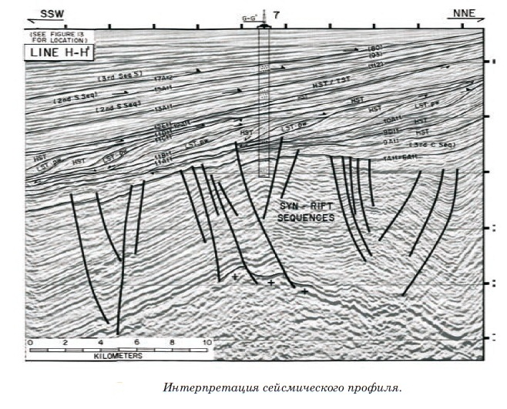

Slide 7
Достоинства сейсмостратиграфического метода
относительно небольшие финансовые затраты;
быстрота получаемых результатов (в десятки раз быстрее, чем многими традиционными методами) и их наглядность;
масштабность исследований (в смысле охвата значительных площадей осадочных бассейнов);
способность изучать осадочный чехол в труднодоступных и плохо обнаженных районах (акватории, болота и прочее);
возможность расчленять чехол на больших глубинах;
возможность получать трехмерное изображение.

Slide 8
Ограничения сейсмостратиграфического метода
сейсмостратиграфический метод работает только в осадочных бассейнах, где углы наклона слоев горных пород, как правило, не выходят за пределы 10-20^{о}
требует совместного применения биостратиграфического метода

Slide 9
Каротажный метод
В практике стратиграфии работ давно используется метод каротажа. Под каротажем понимаются геофизические исследования в скважинах с целью расчленения и корреляции разрезов, а также выявления слоев с полезными ископаемыми.
Данные каротажа позволяют судить о литологическом составе слоев и пачек, отражая его в виде кривых на специальных графиках, сопровождающих разрез скважин.
Недостатки:
каротаж является формальной регистрацией определенных характеристик разреза, которые обычно не прослеживаются за пределы ограниченного района;
каротажные кривые не несут информацию о возрасте пород и без данных, полученных другими методами, не дают возможности проводить корреляции с определенной степенью уверенности.

Slide 10
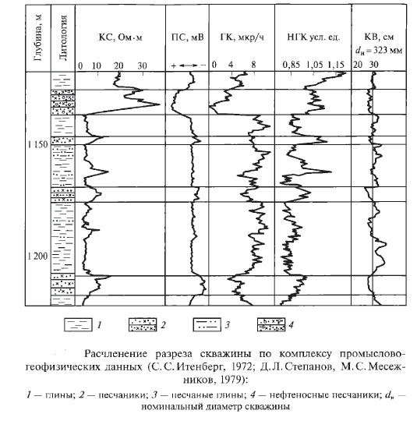

Slide 11
